Slide 1
Doplňky stravy
Ing. Kristýna Brandejsová, metodička OKLC

Slide 2

Doplňky stravy
Potravina, jejímž účelem je doplňovat běžnou stravu a která je koncentrovaným zdrojem vitaminů a minerálních látek nebo dalších látek s nutričním nebo fyziologickým účinkem, obsažených v potravině samostatně nebo v kombinaci, určená k přímé spotřebě v malých odměřených množstvích
Definice dle Zákona 110/1997 Sb.
ve znění pozdějších předpisů

Slide 3
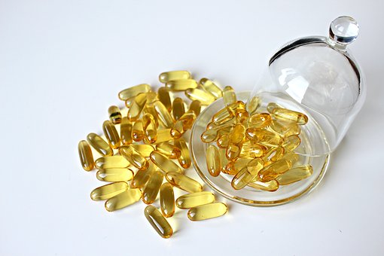
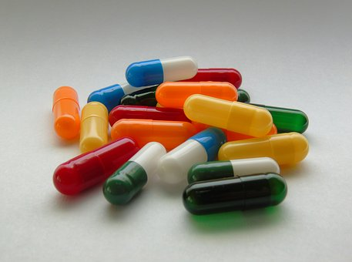
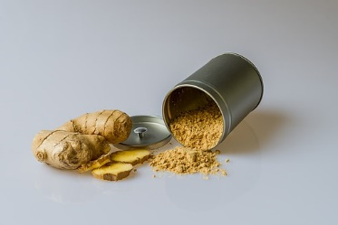

Formy doplňků stravy
Kapsle či tobolky
Pastilky
Tablety
Dražé
Sáčky s práškem
Ampulky s tekutinou
Kapky nebo jiné jednoduché formy tekutin a prášků určených pro příjem v malých odměřených množstvích, a takto se uvádějí do oběhu.
Do oběhu se smí uvádět pouze balené

Slide 4

Právní předpisy
zákon č. 110/1997 Sb. o potravinách a tabákových výrobcích
vyhláška č. 225/2008 Sb. kterou se stanoví požadavky na doplňky stravy a na obohacování potravin
nařízení 1170/2009 seznam vitamínů, minerálů a jejich forem, které lze přidávat do potravin
nařízení č. 1169/2011 o poskytování informací o potravinách spotřebitelům
směrnice č. 2002/46 týkající se doplňků stravy
nařízení č. 1924/2006 výživová a zdravotní tvrzení

Slide 5
Proč se doplňky stravy konzumují?
Doplňky stravy jsou určeny pro zdravé spotřebitele, doplňují látky, které ve stravě chybí
Spotřebitel nesmí být klamán, nesmí si myslet, že doplněk stravy slouží k léčbě nebo prevenci

Slide 6
Požadavky na složení
(Vyhláška 225/2008 Sb.,)
DS smí obsahovat:
DS nesmí obsahovat:
Vitamíny (Příloha 1)
omamné a psychotropní látky
prekursory drog
látky s toxickým, genotoxickým, teratogenním, halucinogenním či jiným nepříznivým účinkem na lidský organismus
látky uvedené v příloze č. 4
Pouze ve stanovených formách
(Příloha 2)
Minerální látky (Příloha 1)
Další látky s nutričním a fyziologickým účinkem (AMK, MK, extrakty z bylin, enzymy, apod.)

Slide 7

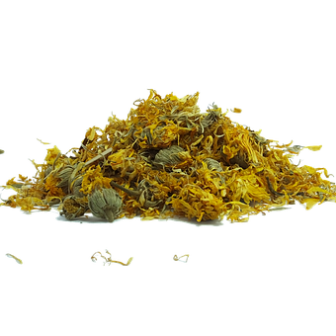
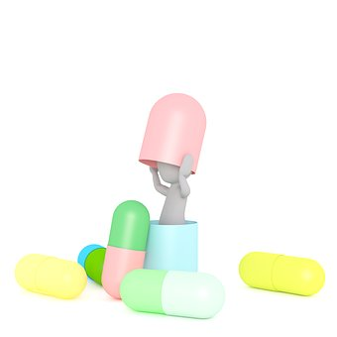
Podmínky použití dalších látek
jiné látky s výživovým nebo fyziologickým účinkem – např. aminokyseliny, enzymy, bylinné extrakty, části rostlin
neexistují harmonizovaná evropská pravidla
uplatnění národních požadavků + princip vzájemného uznávání (výjimka: např. bezpečnost a ochrana veřejného zdraví)

Slide 8
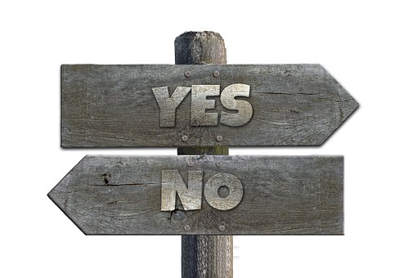
Označování doplňků stravy - obecně
Označování doplňků stravy musí být v souladu s obecným pravidly pro označování potravin. Tato pravidla jsou harmonizována na úrovni Evropské unie.
Údaje uvedené na produktech musí být:
  snadno srozumitelné
  viditelné
  čitelné
  nesmazatelné
  v českém jazyce
Údaje nesmí být klamavé

Slide 9

Označování doplňků stravy - obecně
Obecné údaje požadované pro označování balených potravin:
  název potraviny
  název výrobce nebo prodávajícího nebo balírny
  údaj o množství
  DP/DMT
  složení
  označení šarže
Výjimka pro DS
    nemusí být uvedeny výživové údaje
    DS nelze ozařovat

Slide 10
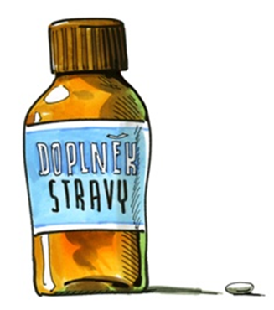
Označování doplňků stravy – povinné údaje
obecné údaje požadované pro označování balených potravin
údaj: „doplněk stravy“
název vitamínů, minerálních látek nebo dalších látek charakterizujících výrobek
číselný údaj o množství V+M nebo dalších látek vztažený na referenční hodnotu příjmu
údaje o obsahu V+M i v % RHP
doporučené denní dávkování
varování před překročením doporučeného denního dávkování
upozornění, aby byly výrobky uloženy mimo dosah dětí
upozornění, že DS nejsou náhradou pestré stravy
specifické národní požadavky na upozornění

Slide 11
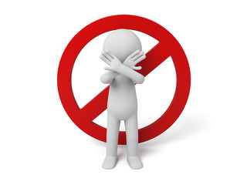
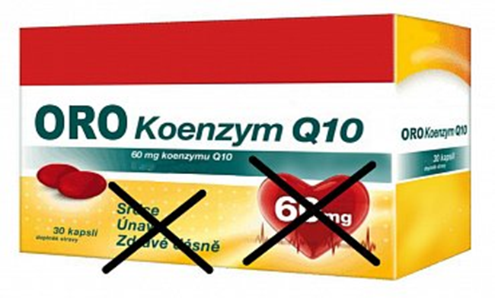
Co je v označování zakázáno
Označování doplňků stravy nesmí:
přisuzovat DS vlastnosti týkající se prevence, léčby nebo vyléčení lidských onemocnění nebo na tyto vlastnosti odkazovat
obsahovat žádné tvrzení uvádějící nebo naznačující, že vyvážená a pestrá strava obecně nemůže poskytnou dostatečné množství vitamínů nebo minerálních látek
Výživová a zdravotní tvrzení se mohou uvádět za podmínek stanovených nařízením (ES) č. 1924/2006

Slide 12

Doplňky stravy versus léčiva
Požadavky na DS nejsou jen menší, jsou jiné
  Kvalitativní a kvantitativní složení
  Zdravotní a výživová tvrzení
  Zcela jiný text na obale

Slide 13
Doplněk stravy nebo léčivý přípravek ?
Léčivý přípravek
Doplněk stravy
Léková legislativa
Příbalová informace schválená SÚKL - LP posuzován individuálně (složení, indikace, dávkování, cílová skupina)
Před uvedením na trh jsou léčivé prostředky schvalovány SÚKL
U LP jsou k prokázání účinnosti dokládány (klinické studie, farmakologické a toxikologické zkoušky)
Na obalu a v příbalovém letáku je Registrační číslo
Potravinová legislativa
Příbalová informace není nutná (ale někdy je, aby přípravek vyvolal dojem léku)
Před uvedením na trh nejsou schvalovány, pouze notifikovány (Mze)
U DS není schvalována účinnost aktivní látky
Není žádné registrační číslo

Slide 14

Informační povinnost PPP
Zodpovědnost za bezpečnost, kvalitu, označování nese primárně PPP (provozovatel potravinářského podniku)
Nutná notifikace na MZe (§3d odst.1 z. 110/1997) před uvedením na trh (český text označení včetně povinných informací, který bude uveden na etiketě)
Legislativa DS není v rámci EU ještě plně harmonizovaná
Ten, kdo uvádí DS na český trh – má povinnost se přesvědčit, že přípravek odpovídá platné legislativě a je bezpečný pro spotřebitele.
Pak už může být zboží volně distribuováno po EU (tzv. princip vzájemného uznávání a volný pohyb zboží a služeb).

Slide 15
Povinnosti PPP ve vztahu k DS
Od 1. 8. 2015 nabývá účinnosti vyhláška č. 172/2015 Sb., o informační povinnosti příjemce potravin v místě určení
  Zákon č. 110/1997 Sb. v § 3d odst. 3 stanovuje povinnost provozovatele potravinářského podniku informovat příslušné dozorové orgány o příjmu vybraných druhů potravin z jiného členského státu EU nebo ze třetí země
  Webový nahlašovací formulář na stránkách SZPI
  Vyhláška se vztahuje pouze na potraviny, jejichž místem určení je místo na území ČR, kde dochází k prvnímu příjmu, zacházení nebo manipulaci s potravinou.
  Nejméně 24 hodin před příchodem potravin na místo určení

Slide 16
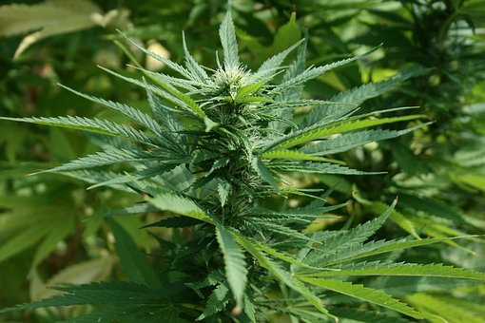

Nejzávažnější zjištění
Omamné nebo psychotropní látky
Přítomnost farmakologicky účinných látek – sildenafil, tadalafil, johimbin, aj.
Dosud neschválené potraviny nového typu
Uvádění léčebných či nepovolených zdravotních tvrzení

Slide 17
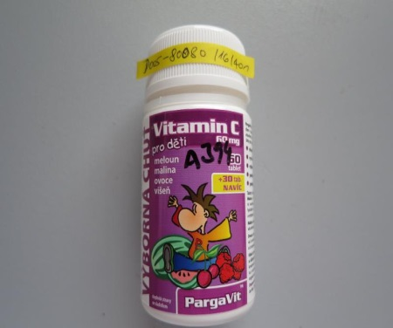
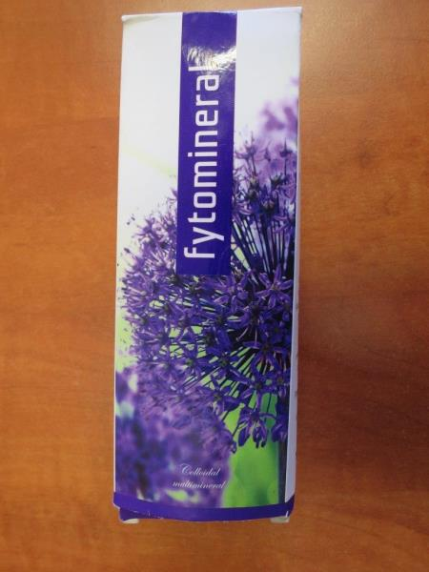
Nejčastější zjištění
Výrobek obsahoval barvivo ponceau 4R, které nebylo uvedeno na obale.
Nedodržení deklarovaného obsahu vitamínů, minerálních látek ((Výrobek obsahoval podstatně méně hořčíku, sodíku a draslíku, než bylo uvedeno na obale)

Slide 18
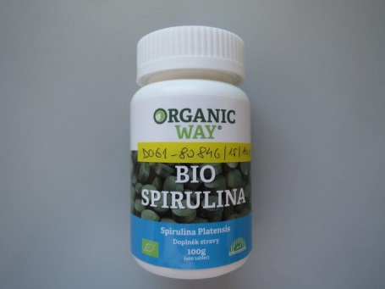
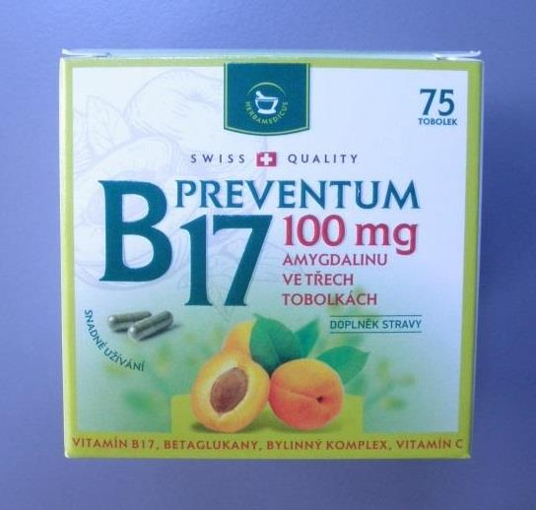
Nejčastější zjištění
Doplněk stravy byl ošetřen ionizujícím zářením
Na obale byly uvedeny zavádějící informace o původu výrobku
Notes:
(výrobek byl vyroben v České republice, přestože na obale byl uveden výrobce ze Švýcarska (Herbamedicus GmBH, 8027, Zũrich, Switzerland).

Slide 19

Nejčastější zjištění
Porušení nejrůznějších povinností PPP při prodeji doplňků stravy na internetu
  Léčebná tvrzení
  Neschválená zdravotní tvrzení
  Neposkytnutí identifikačních údajů
  Informace o potravině versus Reklama
  Klamavé obchodní praktiky
  (Zákon 634/1992 o ochraně spotřebitele – Příloha 1)
  Nesprávné označování (Nařízení EP a Rady 1169/2011)

Slide 20

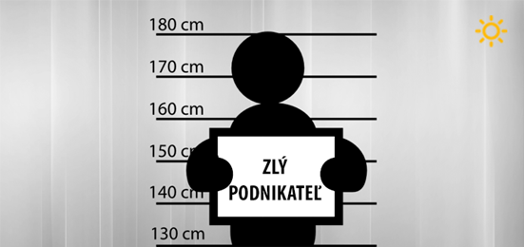
Doplňky stravy na internetu
Seznam rizikových webových stránek a výrobků
  http://www.prostalgene.com/cz-official-h3/
Notes:
Na webových stránkách je nabízen v rozporu s právními předpisy produkt PROSTALGENE.
Vzhledem k tomu, že subjekt spravující uvedenou internetovou doménu se nachází mimo území ČR, jsou aktivity českých dozorových orgánů vůči provozovateli těchto webových stránek velmi omezené.

Slide 21
Trh s doplňky stravy v České republice

Slide 22



Meziresortní spolupráce
Ministerstvo zdravotnictví ČR
Státní ústav pro kontrolu léčiv
Státní zdravotní ústav
Národní protidrogová centrála + orgány činné v trestním řízení
Celní správa
Profesní instituce – Potravinářská komora, ČASP aj.

Slide 23
Shrnutí problematiky DS
před uvedením do oběhu pouze NOTIFIKAČNÍ povinnost vůči MZe
doplňky stravy neprocházejí schvalovacích procesem, zodpovědnost za bezpečnost a kvalitu nese primárně provozovatel
široké spektrum živin a jiných složek, jejichž statut není legislativně zakotven (nejsou výslovně zakázány nebo pro ně není stanoven množstevní limit)
problematika související úzce s léčivy
částečně harmonizovaná sféra – odlišnosti v přístupu v jednotlivých členských státech EU při zachování principu vzájemného uznávání
specifické formy prodeje – internet, telemarketing

Slide 24

Potraviny na pranýři
Od roku 2012
Potraviny
  Nebezpečné (překročeny limity pro cizorodé látky, použití nedovoleného množství aditivních látek, nedodržení mikrobiologických požadavků, přítomnost cizorodých předmětů)
  Nejakostní (nedodržení předepsaného složení určeného právními předpisy nebo uvedeného v označení potraviny)
  Falšované potraviny (zjištěná vada se týká samé podstaty, charakteru nebo původu potraviny, včetně zásadních porušení požadavků právních předpisů na jakost. Spotřebitel je uváděn v omyl např. tím, že jsou mu zamlčeny nebo zkresleny důležité informace o složení potraviny nebo o jejím původu
Uzavřené provozovny veřejného stravování (závažné porušení hygienických předpisů)

Slide 25
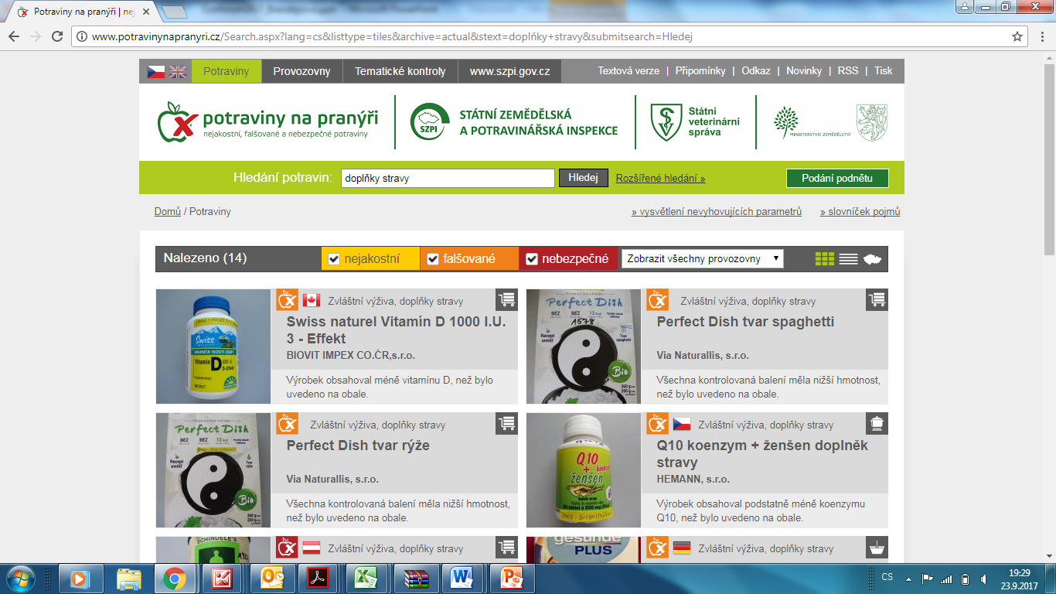

Slide 26
Děkuji za pozornost

